Slide 1
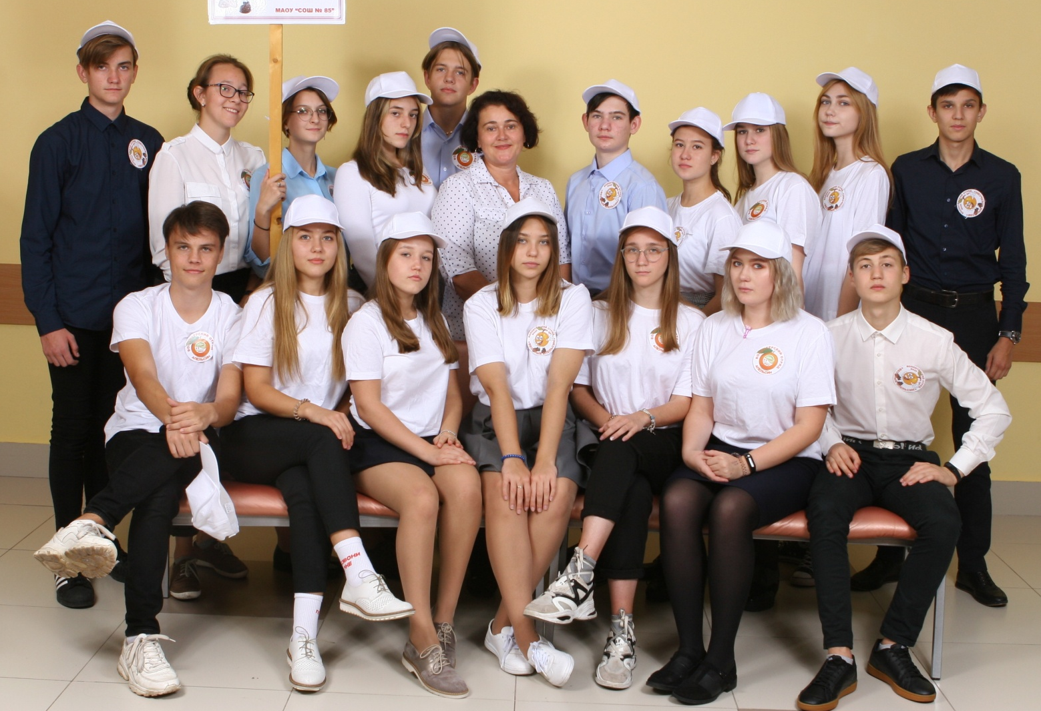
Наш отряд:
« ВЕСЁЛЫЙ АПЕЛЬСИН»
Наш девиз: Мы как дольки апельсина,
все дружны и неделимы!

Slide 2
Чуть-чуть про нас
Волонтерский отряд в
МАОУ «СОШ № 85» это собрание самых активных ребят школы. Создан отряд 01.09.2016г. Руководит отрядом учитель математики и
педагог-организатор
Ступаренко Светлана Валерьевна.

Slide 3
Чем мы занимаемся
Деятельность волонтерского отряда производится по нескольким направлениям.
1. Экологическое волонтерство;
2. Пропаганда здорового образа жизни;
3. Событийное волонтерство;
4. Социальное волонтерство.

Slide 4

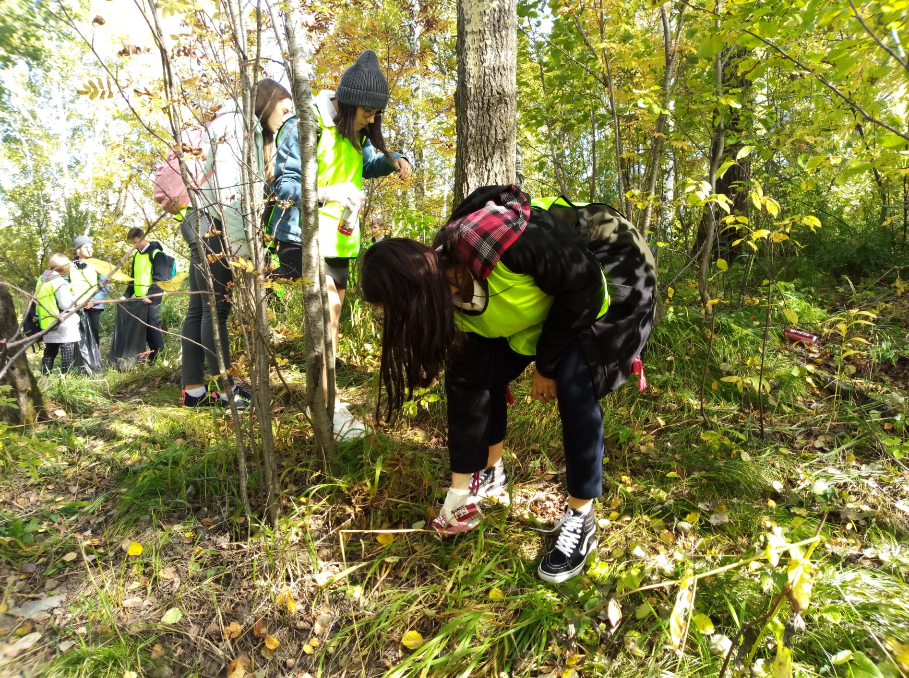
Экологическое волонтерство: субботники, сбор макулатуры, крышечек и ветоши.
Экоигры и экоуроки)

Slide 5
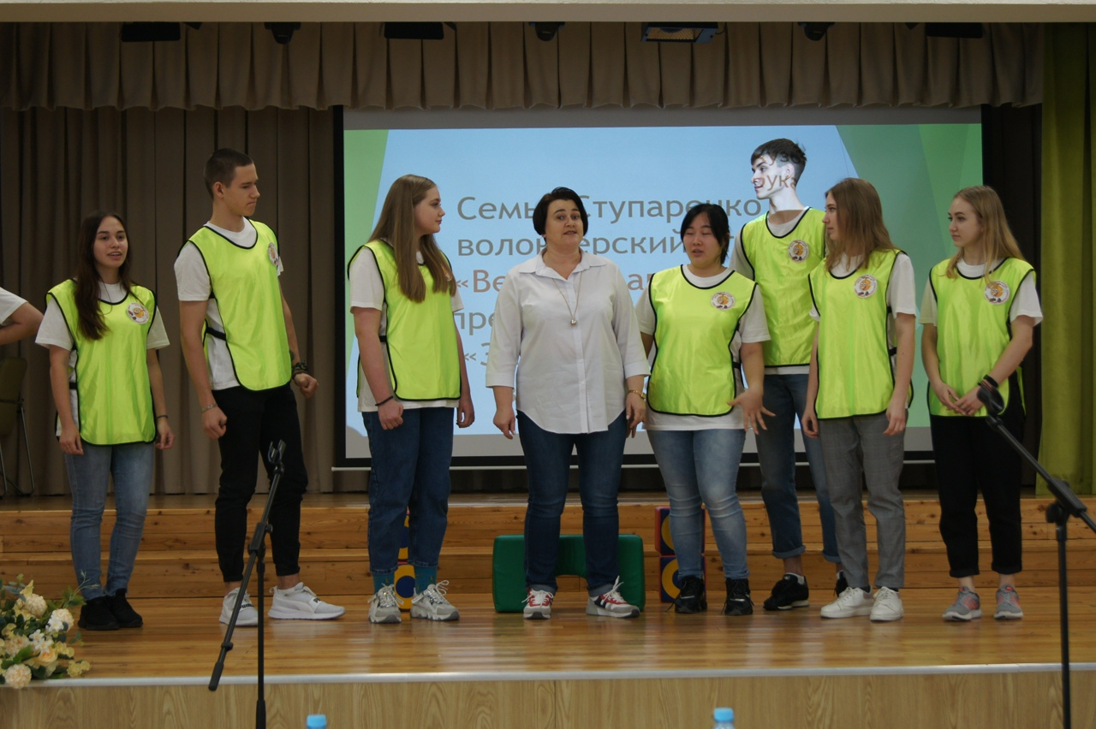
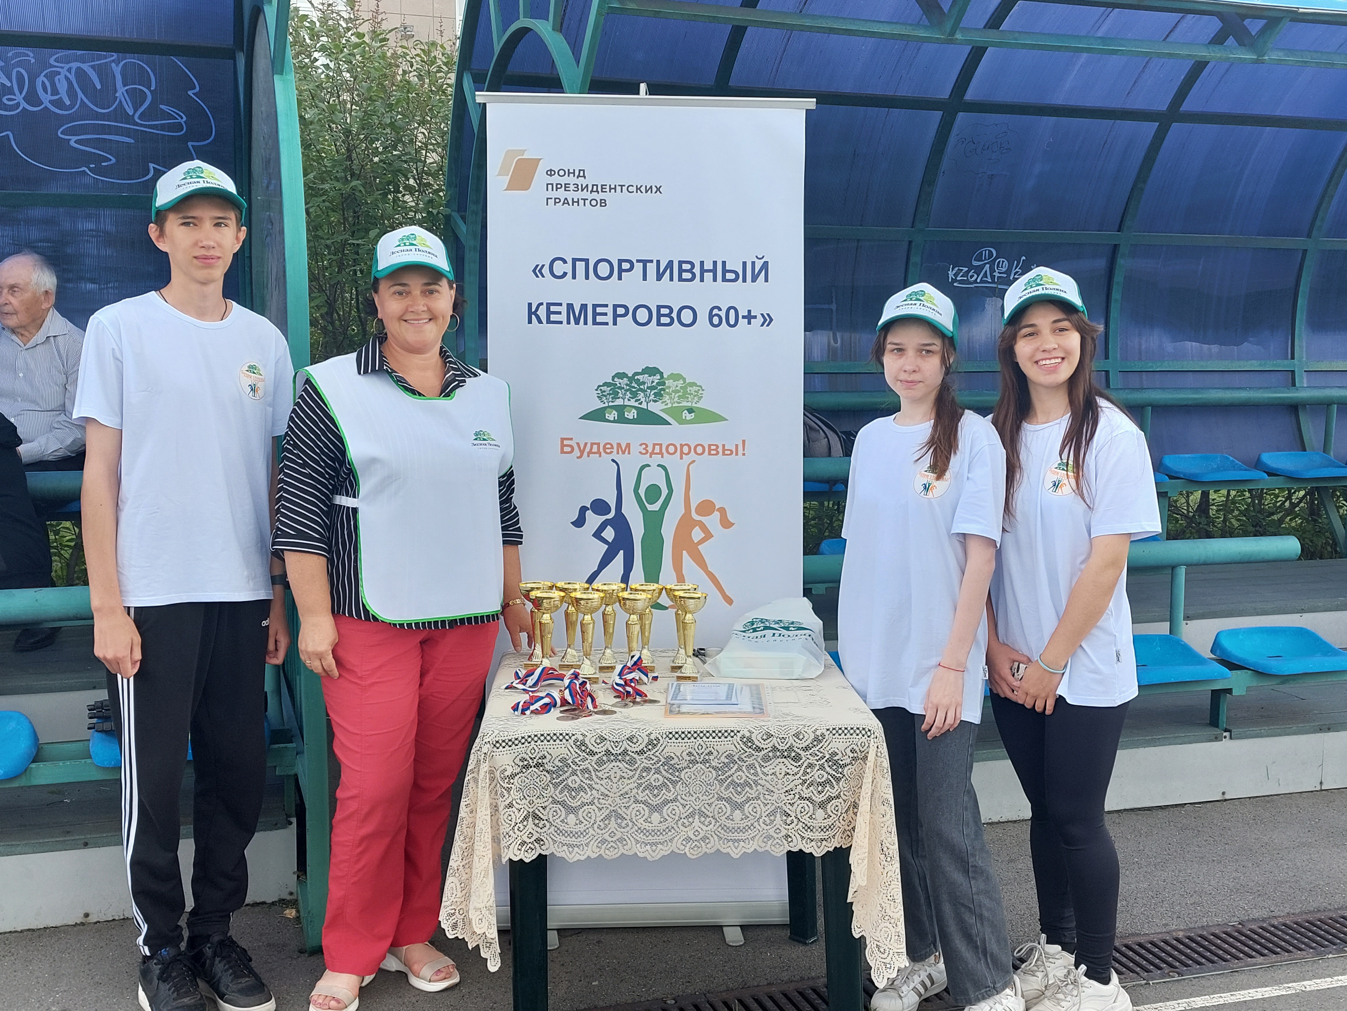
Пропаганда здорового образа жизни

Slide 6
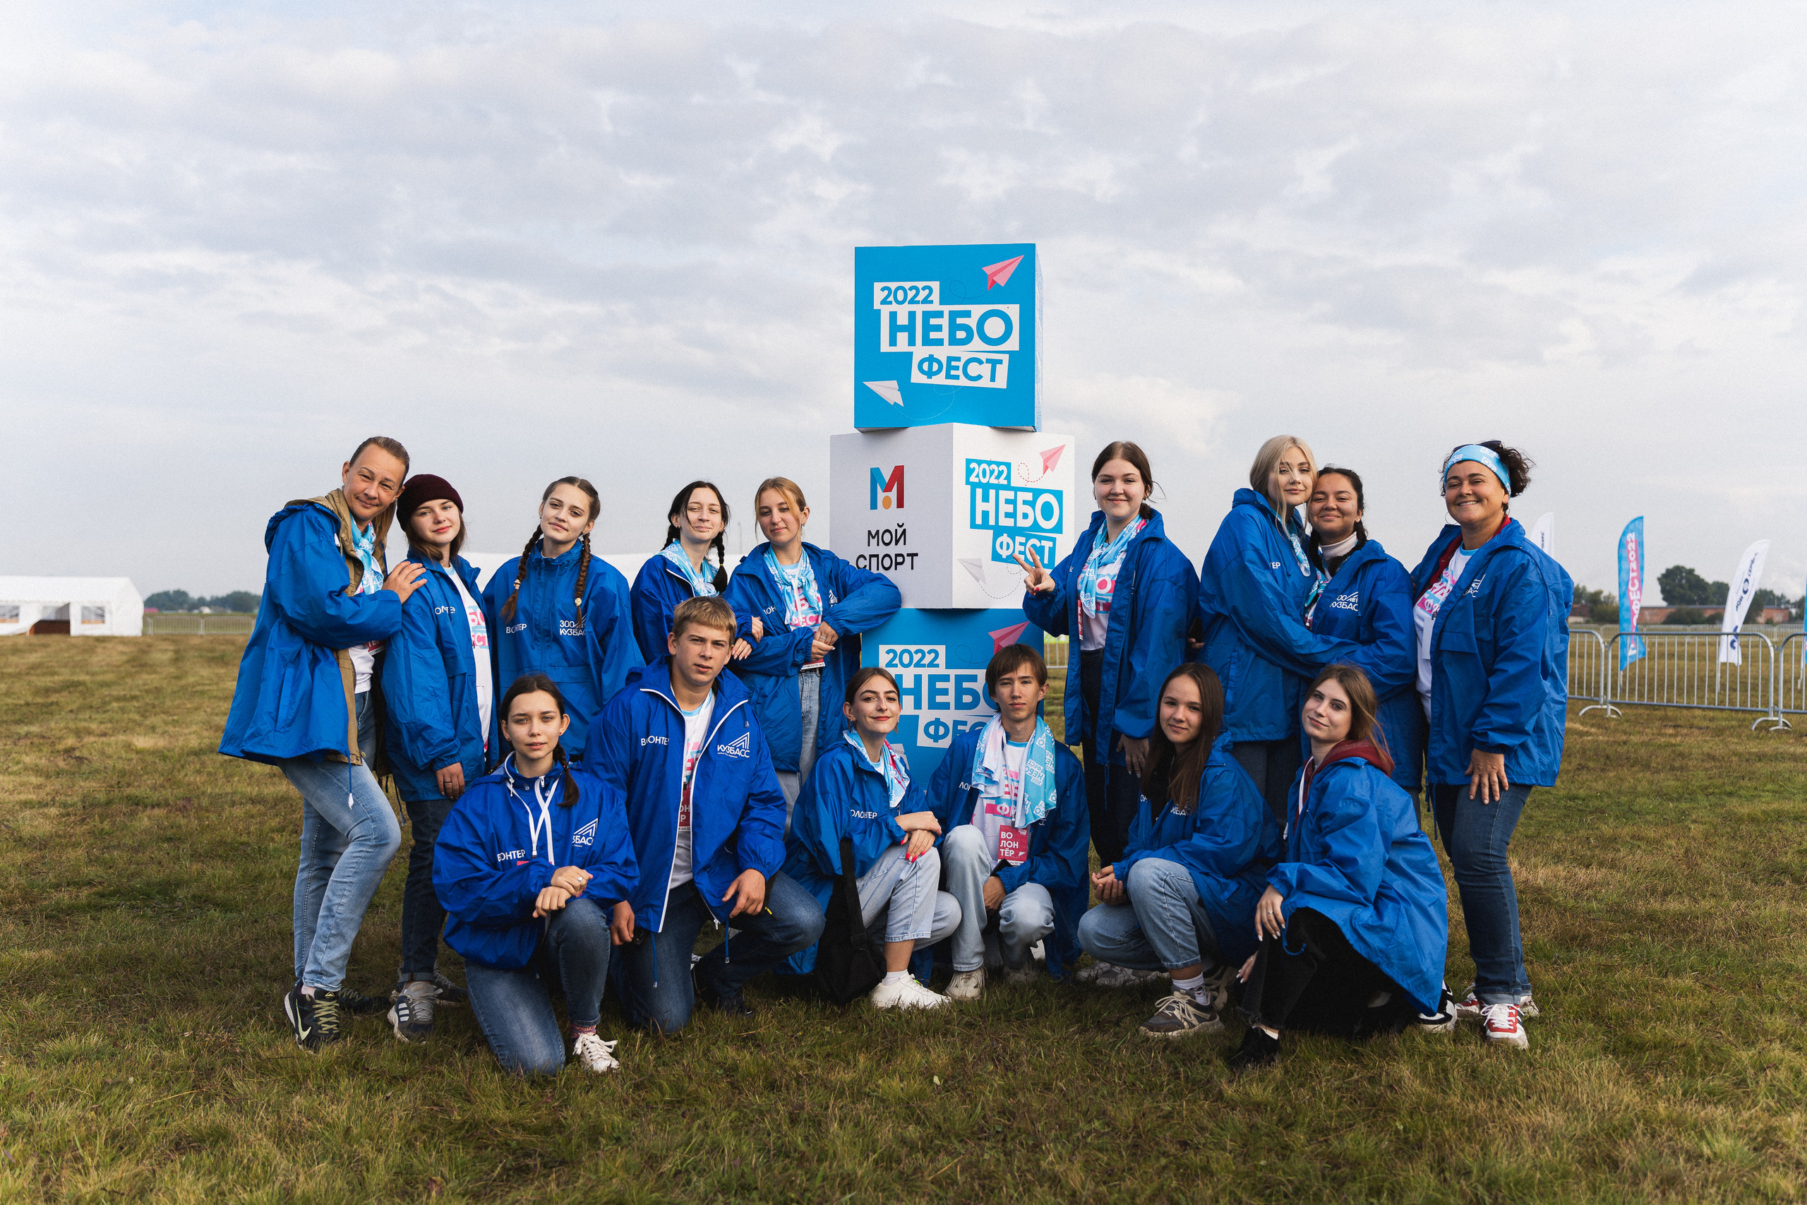
Событийное волонтерство

Slide 7
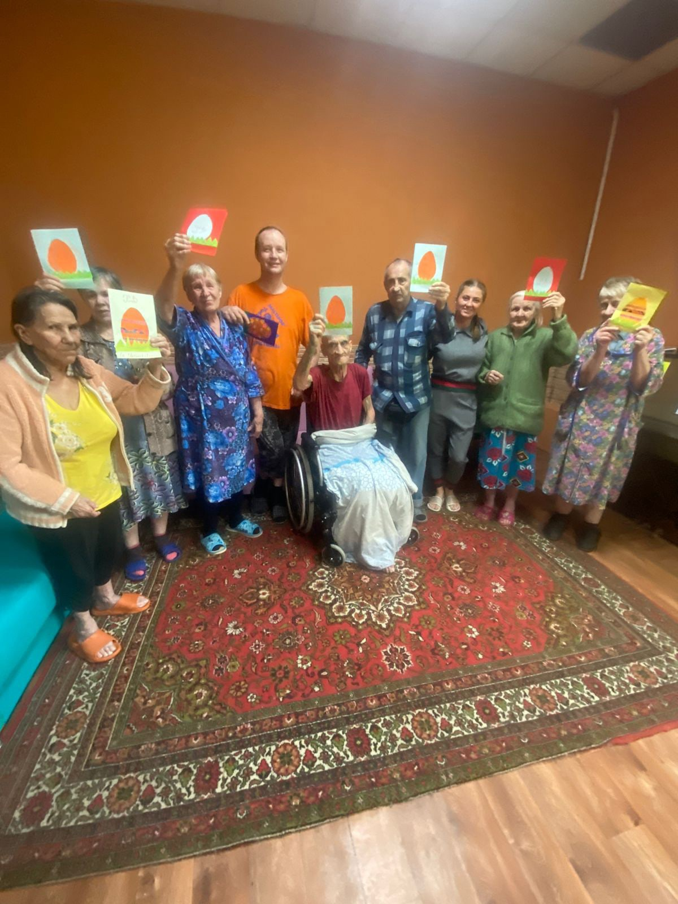
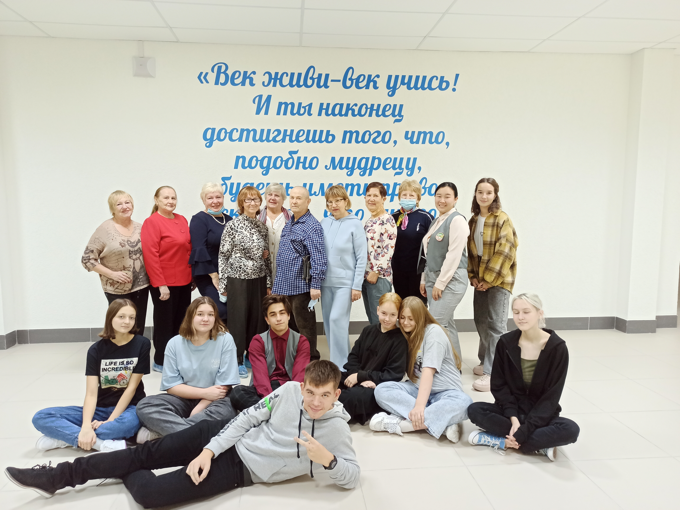
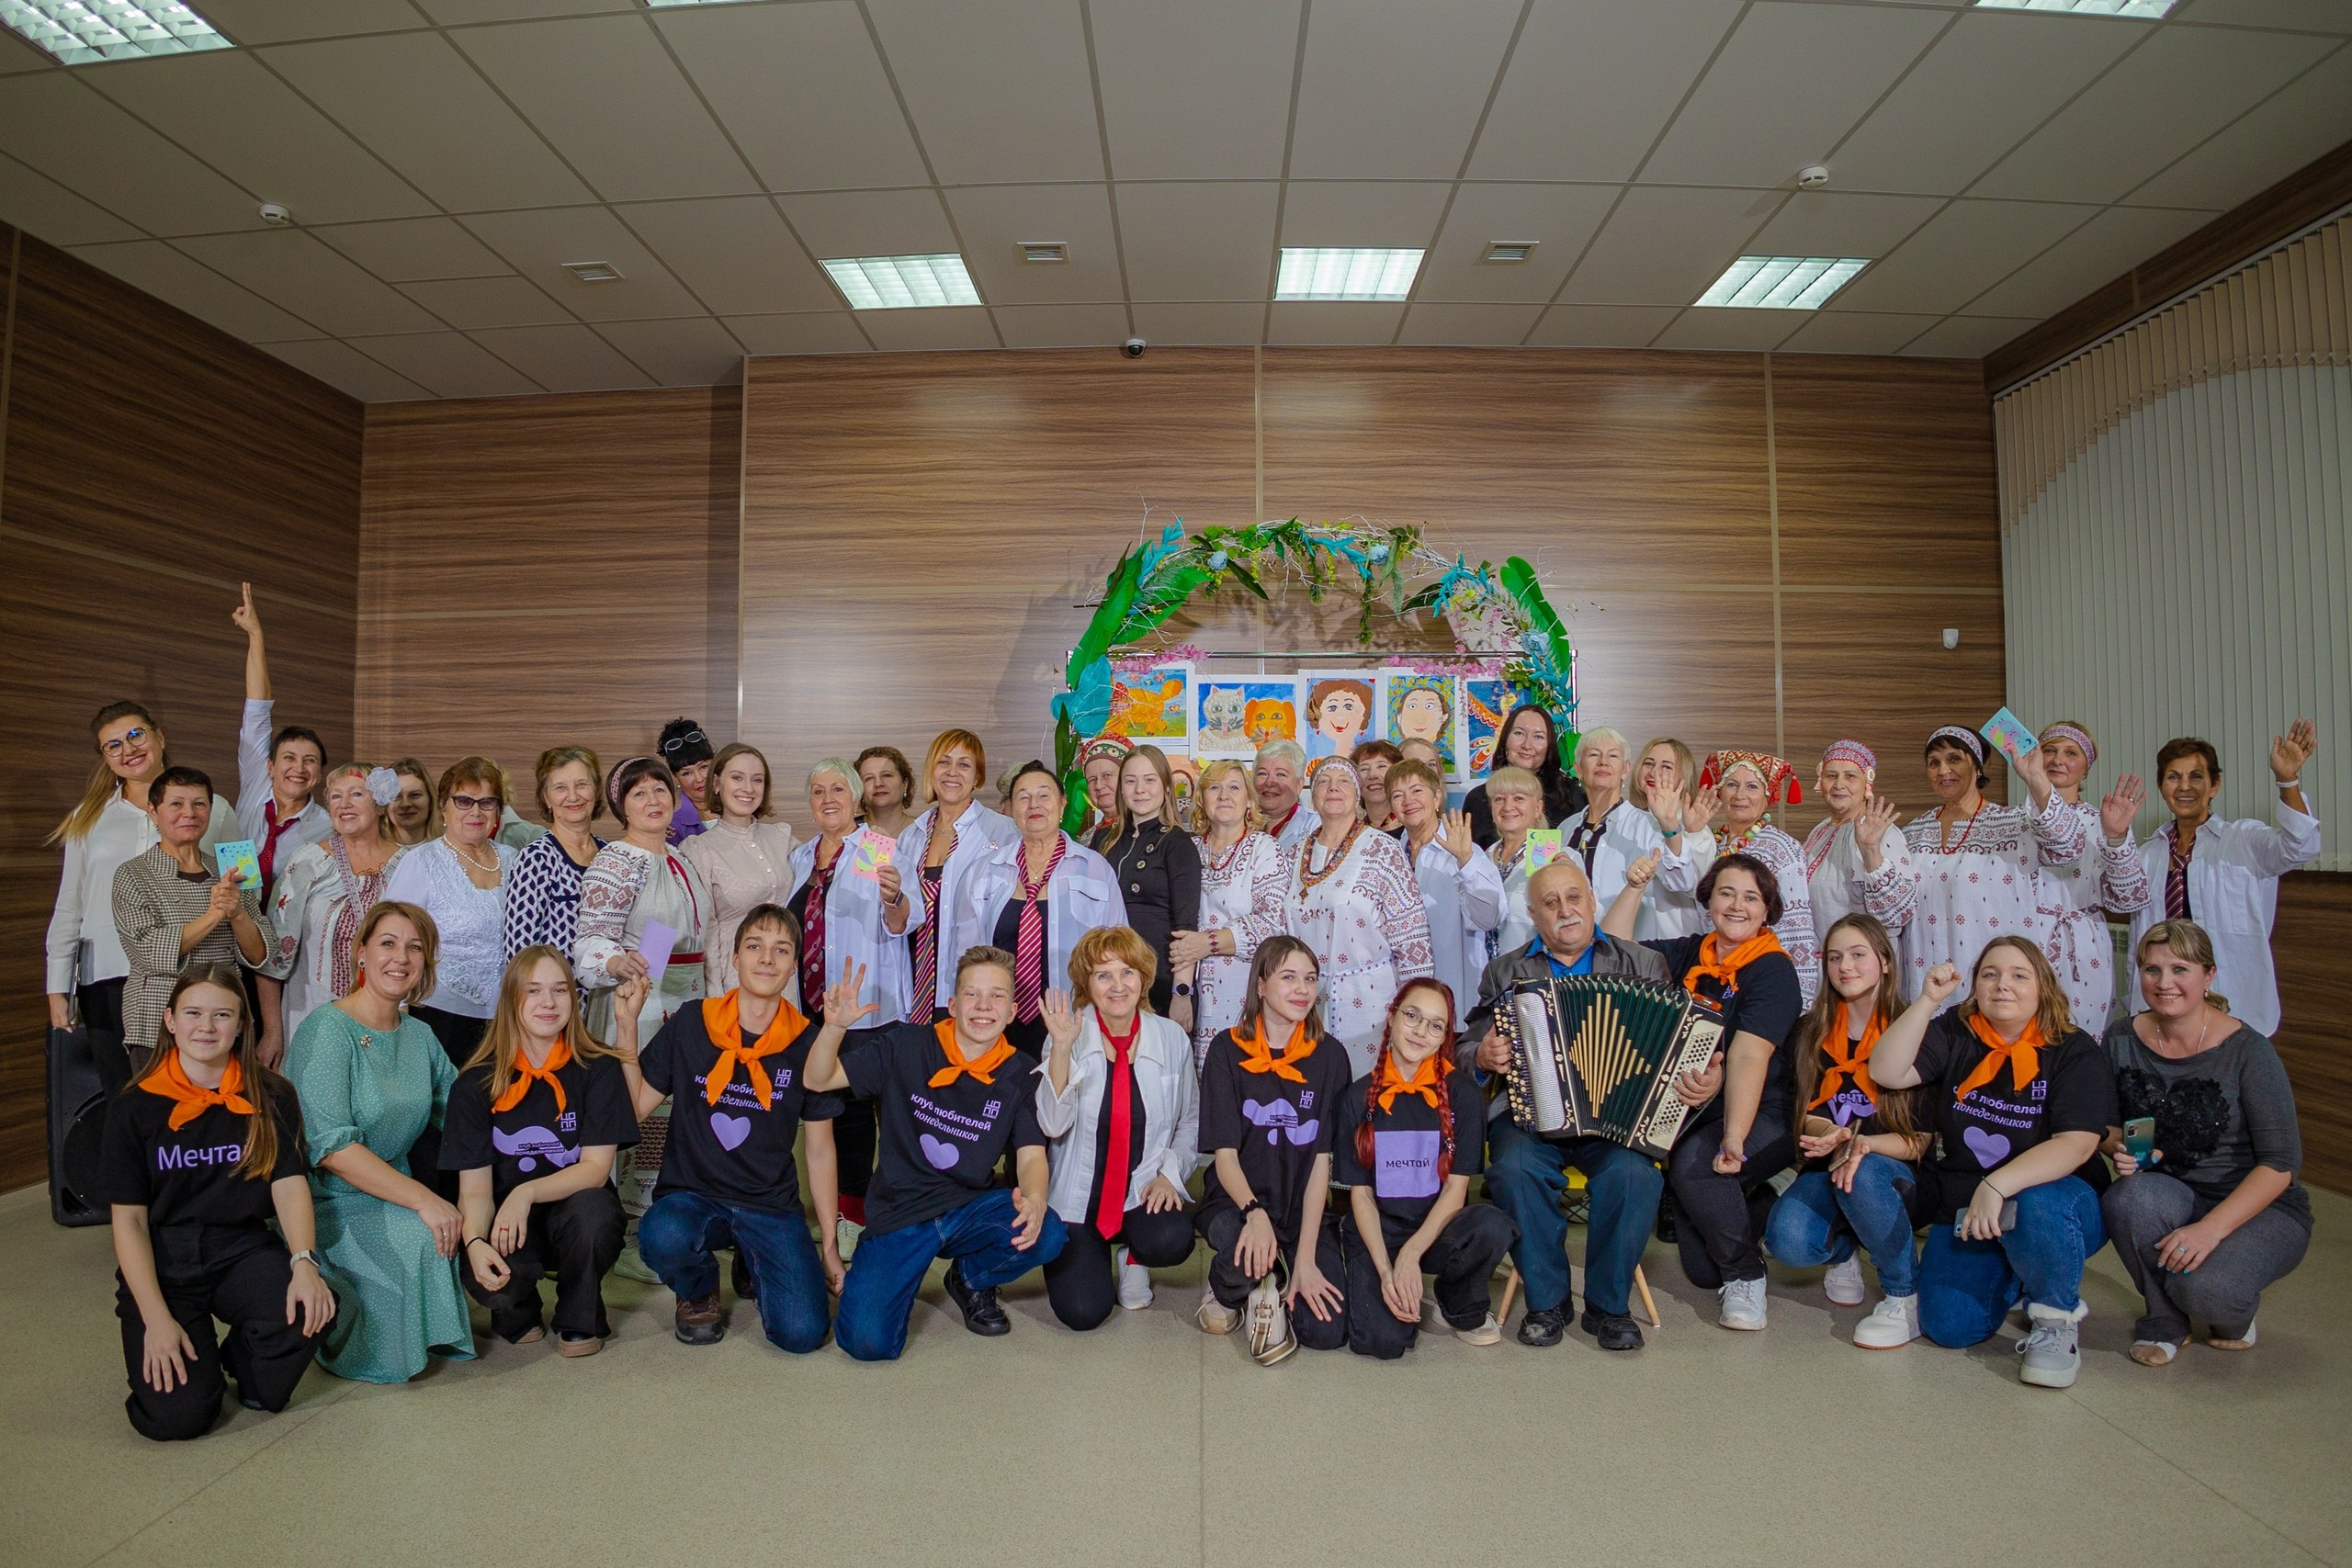
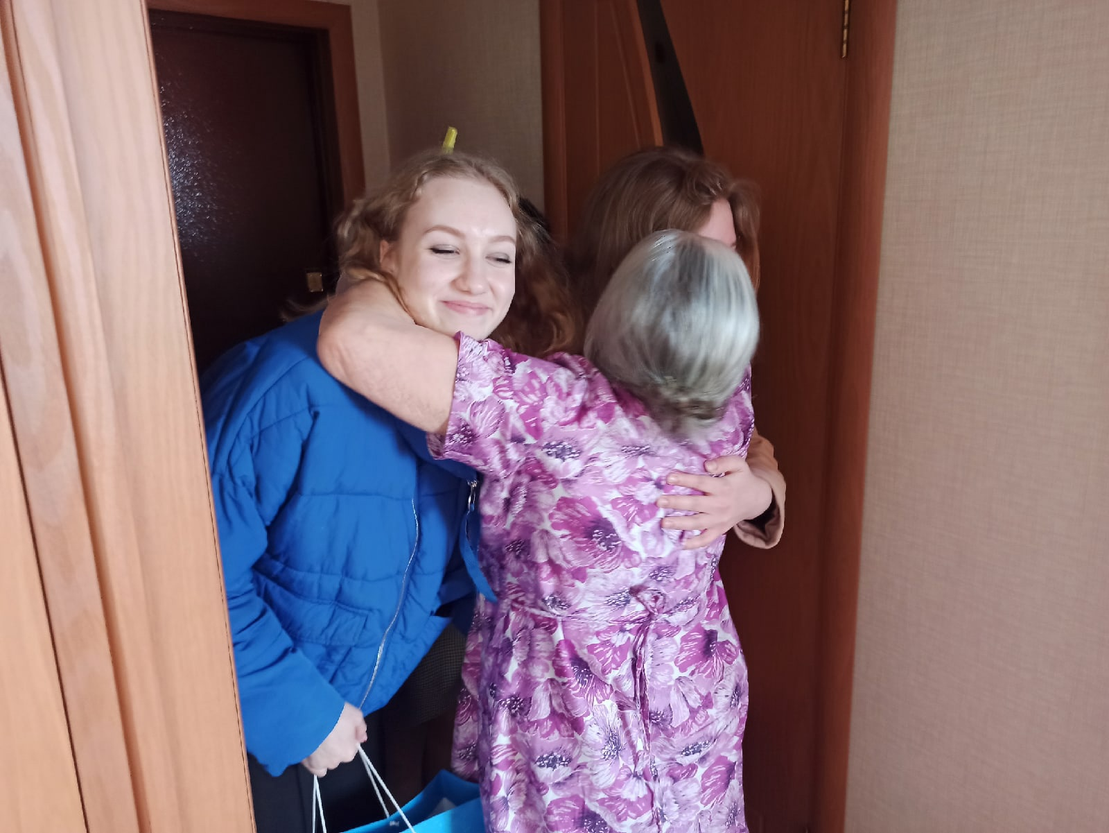
Социальное волонтерство

